Slide 1
La Importancia del uso de bases de datos y de la seguridad de la información para el fortalecimiento de las TIC y para el ejercicio eficiente del control
Noviembre /2015 | Director General de Auditoría de Tecnologías de Información y Comunicaciones. Ing. Alejandro Villanueva Zamacona

Slide 2
Índice
Página
Que son las bases de datos y la Seguridad de la Información 3
¿Es importante la Seguridad de la Información? 5
Organizaciones
Gobiernos
Entidades de Fiscalización Superior
Los Datos en las Organizaciones 7
Los Datos en los Gobiernos 11
Los Datos en las Entidades de Fiscalización Superior 14
Conclusiones 16

Slide 3
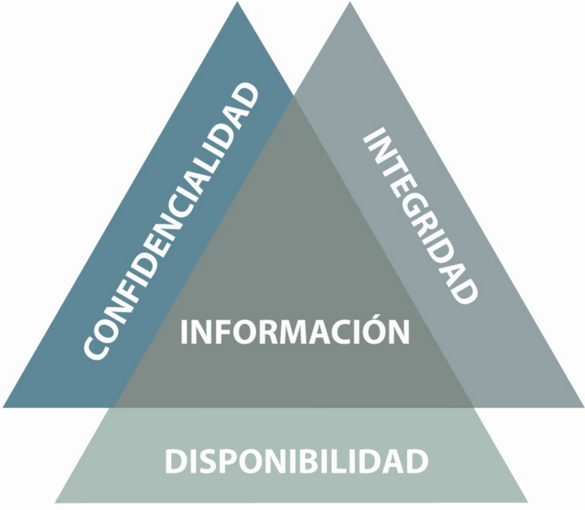
Una base de datos es un “almacén” que nos permite guardar grandes cantidades de información de forma organizada para que luego podamos encontrar y utilizar fácilmente.
La seguridad de la información es el conjunto de medidas preventivas y reactivas de las organizaciones y de los sistemas tecnológicos que permiten resguardar y proteger la información buscando mantener la confidencialidad, la disponibilidad e integridad de la misma.

Slide 4
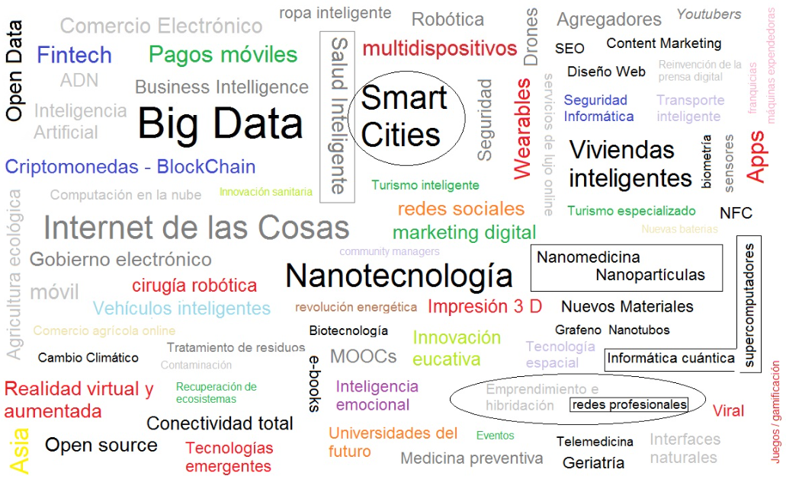
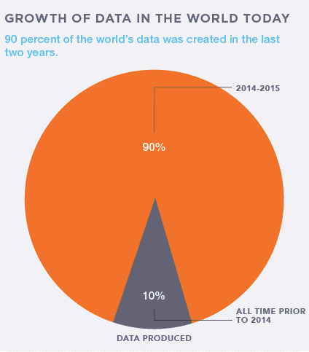

Slide 5
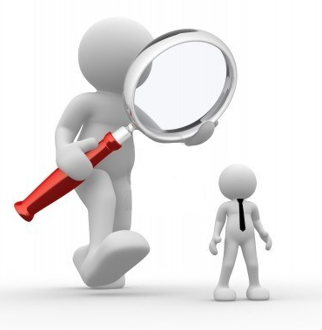
Generan Valor $
para los accionistas
Generan Valor
hacia los ciudadanos
Genera Valor hacia los ciudadanos,
transparencia y rendición de cuentas
Entidades de
Fiscalización Superiores
Organizaciones
Gobiernos
Procesos sustantivos
Leyes
Normas
Estándares
Mejores
Prácticas
Política de
Control
…….
Datos / Información / Conocimiento / Transformación
Riesgos
Gestión
TIC
¿Caja Negra?
Nube
Propia
Ecosistema Funcional o Disfuncional

Slide 6
Trabajo interno
Trabajo externo
Fuente: http://www.symantec.com/content/es/mx/about/presskits/b-norton-report-2013-final-report-lam-es-mx.pdf

Slide 7
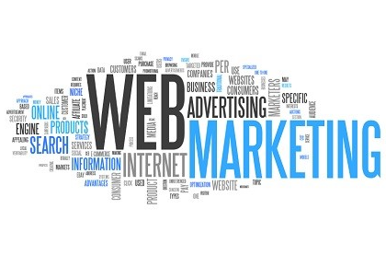
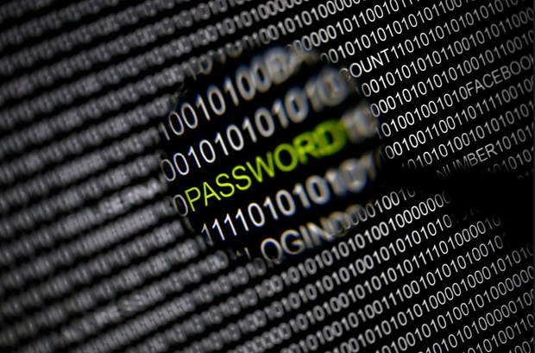
¿Es importante la Seguridad de la Información?
Los Datos en las Organizaciones
Datos
Clientes
Datos
Genera Valor
Hábitos
Genera Valor
Datos
Datos
Transacciones
Otros
Información
Conocimiento
Transformación
Riesgos
Destruye Valor
Receptores/Transmisores
Comunidades

Slide 10
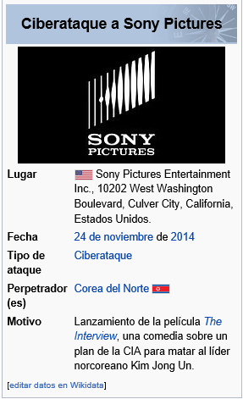

Slide 11
Los Datos en los Gobiernos
¿Es importante la Seguridad de la Información?
Fortalecimiento
Democrático
Gobierno
Abierto
Transformación
del Estado
Datos
Ciudadanos
Transparencia
Conocimiento
Otros
Información
Servicio
7*24
Datos
Datos
Rendición de
Cuentas
Múltiples
Canales
Programas
Padrones
Datos
Participación
Ciudadana
Información
Transformación
Económicos
Eficacia y
Eficiencia
Información
Conocimiento
Transformación
Empresas
Organizaciones
Riesgos

Slide 13
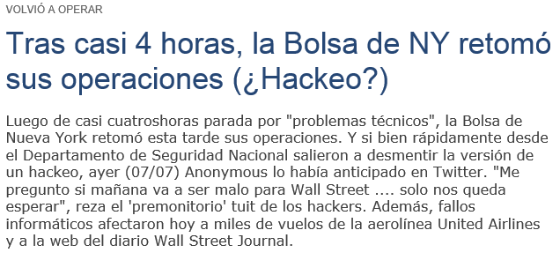

Slide 14
¿Es importante la Seguridad de la Información?
Los Datos en las EFS
Datos
Conocimiento
Planeación
Información
Generar Confianza en la ciudadanía
Generar Cultura de Rendición de Cuentas
Datos
Datos
Seguimiento
Desarrollo
Ciudadanos
Cámaras
Gobierno
Datos
Información
Aprovechamiento
Informe R.
Generar Cultura de Transparencia en los Gobiernos
Información
Conocimiento
Transformación
Riesgos

Slide 15
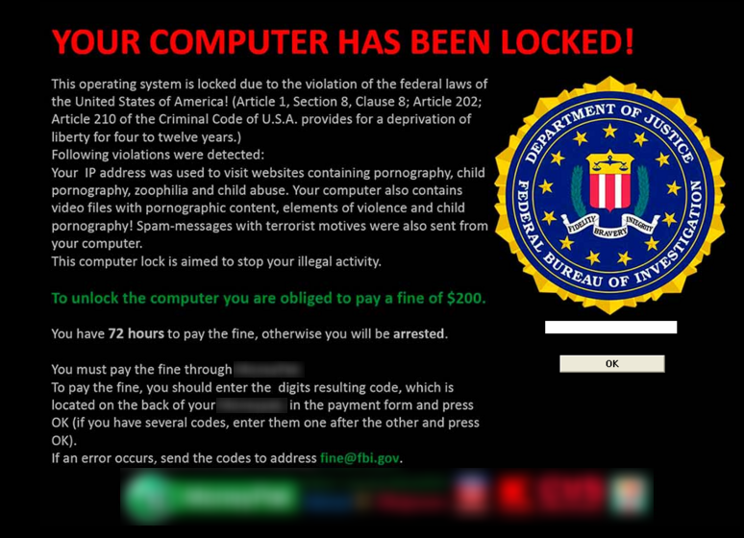
ransomware (del inglés ransom rescate y ware, software

Slide 16
Como generar valor en las EFS y a las Entidades a través de los datos y la seguridad
Conclusiones
Análisis de cumplimiento de controles
Análisis predictivo (planeación, patrones de riesgo)
Detección de fraudes
Datos abiertos
Manejo de datos (calidad, privacidad, datos abiertos)
Nivel de riesgo tecnológico y controles de seguridad de la información
Continuidad y respuesta a incidentes
Evidencia digital
Continúa….

Slide 17
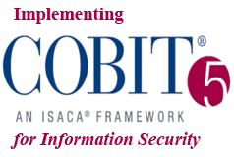
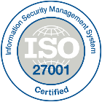
Como generar valor en las EFS y a las Entidades a través de los datos y la seguridad
Conclusiones
Generar prácticas comunes y compartir experiencias
Grupos de trabajo para propuesta de mejora en regulaciones (ciberseguridad, privacidad, cómputo en la nube, etc.)
OLACEFS
Desarrollar capacidades necesarias para afrontar los retos que la seguridad de la información representan
Desarrollo de metodologías basados en mejores prácticas. (INTOSAI, COBIT5, ISO 27001, ITIL)
Transferencia de conocimiento
EFS
Herramientas especializadas
Adecuar metodologías (políticas y procedimientos)
Personal calificado

Slide 18
Muchas gracias …………..

